Slide 1
롯데 예측모델을 통한 개인화 마케팅(가제)
팀이름

Slide 2
목차
EDA 및 문제 정의
EDA 결과를 통해 문제 정의
Data cleaning 과정 대략적 설명 (파생변수 설명 포함)
모델 개발
모델 설명
성능 검증 과정
개인화 마케팅 전략
분석결과 기반 모델 활용 방안(논리적 연계성, 실행 가능성, 독창성 중요)

Slide 3
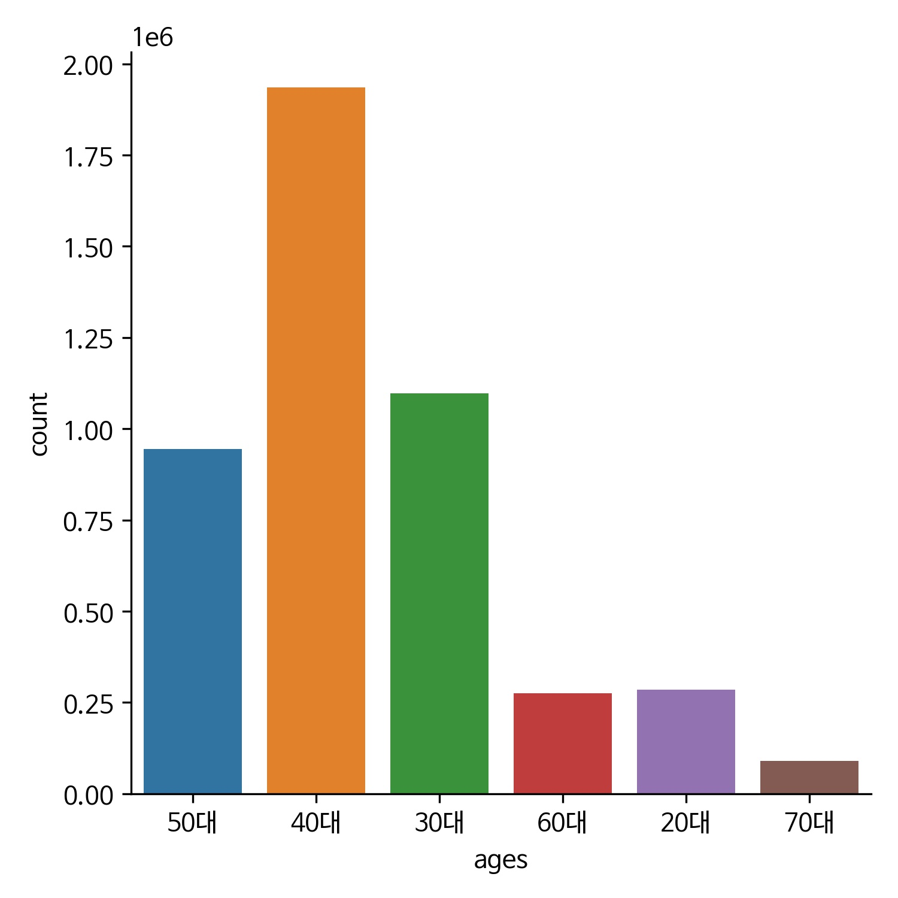
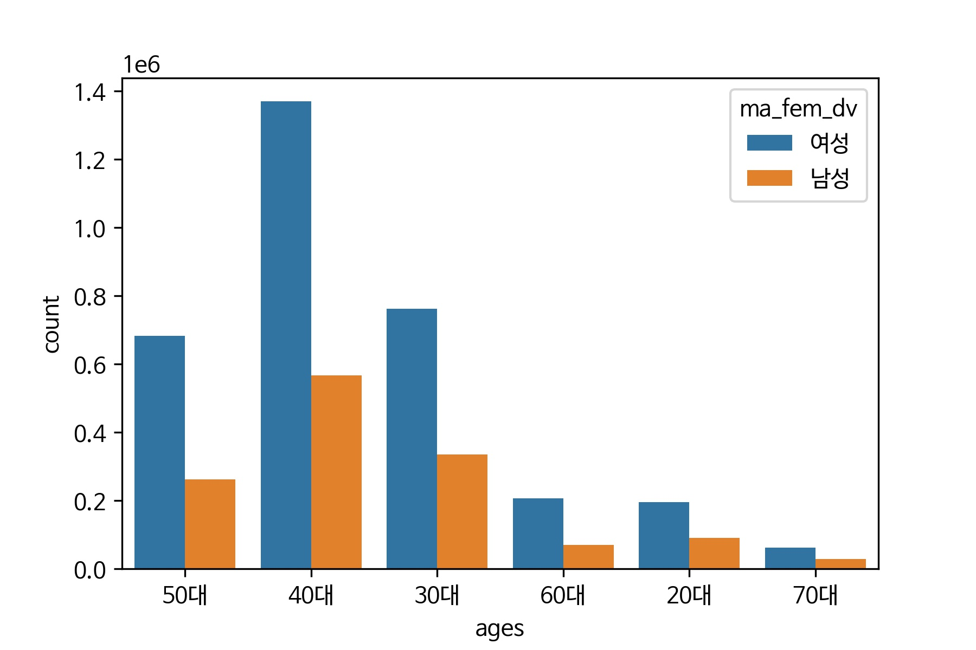
EDA 및 문제 정의 : 성별, 연령별 구매 현황
구매자 연령 비율
40대, 30대, 50대 순으로 비율이 큼
연령대별 성별 비율
모든 성별에서 여성고객 비율이 남성고객의 2배 이상

Slide 4
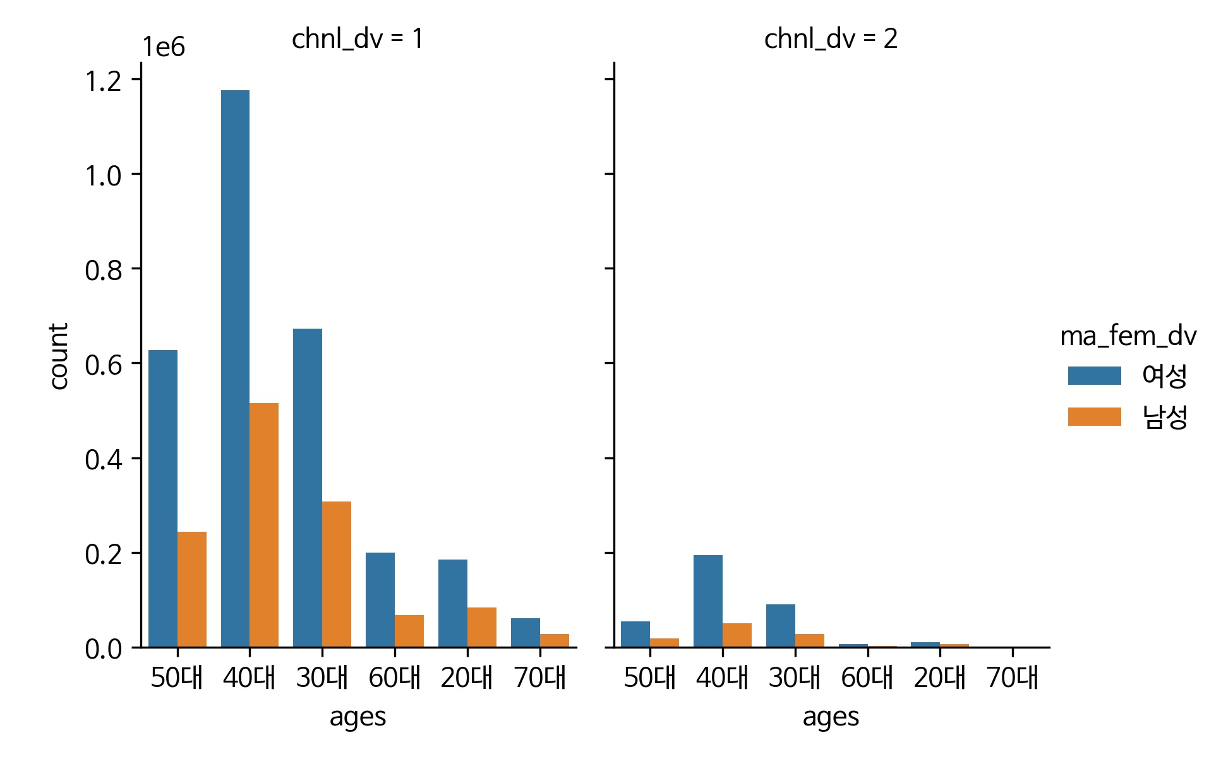
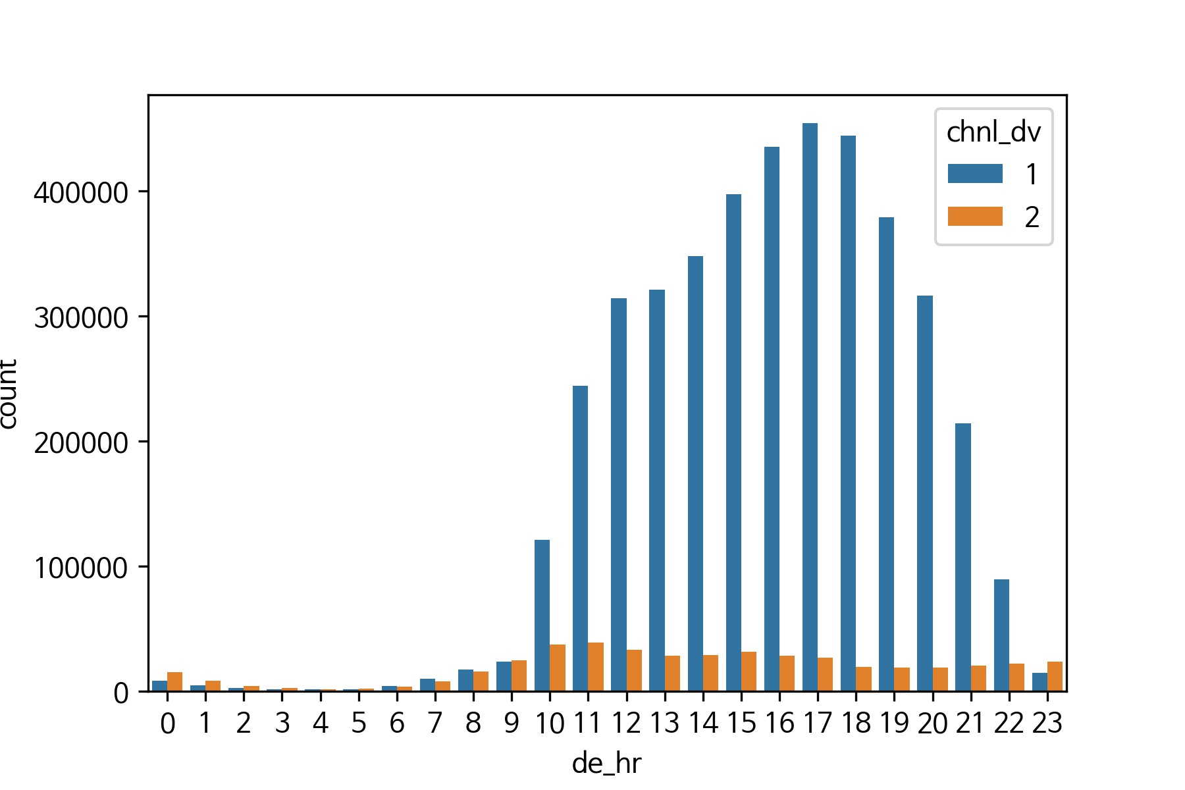
EDA 및 문제 정의 : 구매채널, 시간대별 구매 현황
연령, 성별에 따른 구매채널
모든 연령, 성별이 대부분 오프라인 매장에서 구매
시간대별 온라인/오프라인 구매 현황

Slide 5
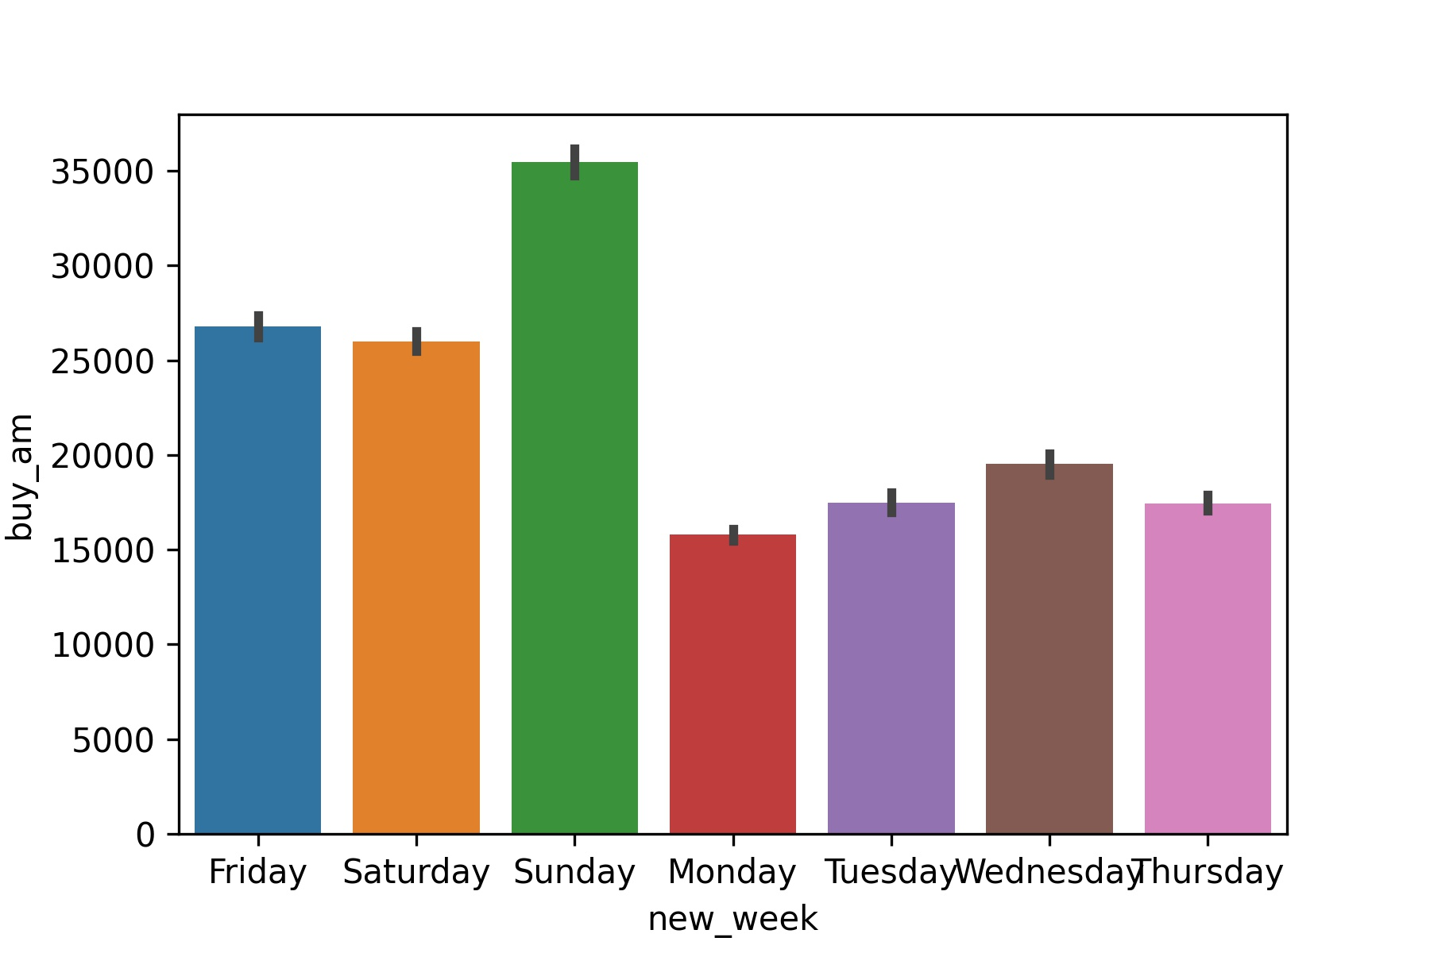
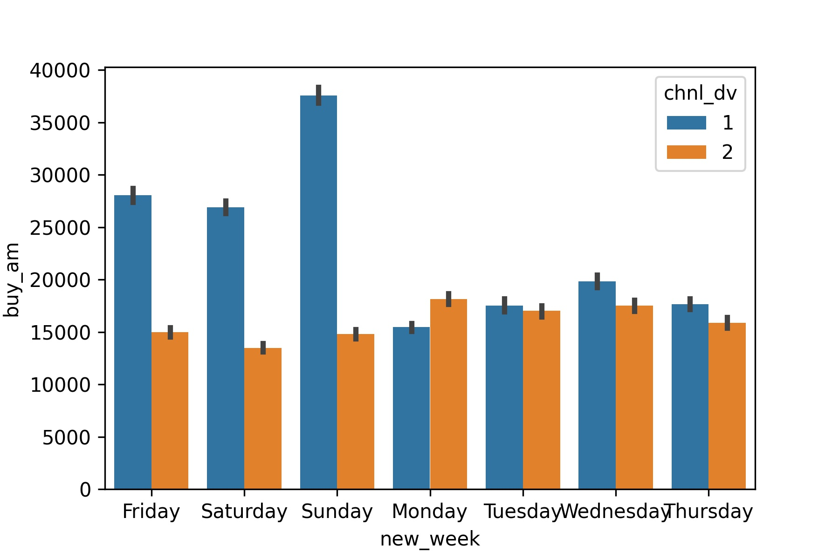
EDA 및 문제 정의 : 요일, 채널별 구매 현황
요일별 구매금액
요일별 온라인/오프라인 구매 비율
오프라인 : 금,토,일 주말에 구매가 집중
온라인 : 요일별 편차가 크지 않음

Slide 6
EDA 및 문제 정의 : 온라인 채널 구매 특징
매출 금액 순 | VIP | G3 | G2 | G1
1 | 패션잡화 | 패션잡화 | 스포츠패션 | 스포츠패션
2 | 여성의류 | 여성의류 | 여성의류 | 패션잡화
3 | 냉장/세탁가전 | 스포츠패션 | 패션잡화 | 여성의류
4 | 스포츠패션 | 남성의류 | 남성의류 | 남성의류
5 | 가구 | 축산물 | 기타(비상품) | 생활/주방가전
6 | 남성의류 | 기타(비상품) | 축산물 | 테넌트/음식점
7 | 영상/음향가전 | 컴퓨터 | 주류 | 담배
8 | 화장품/뷰티케어 | 화장품/뷰티케어 | 과일 | 축산물
9 | 축산물 | 과일 | 화장품/뷰티케어 | 화장품/뷰티케어
10 | 컴퓨터 | 모바일 | 유아동의류 | 기타(비상품)
11 | 생활/주방가전 | 주류 | 테넌트/음식점 | 주류
12 | 계절가전 | 유아동의류 | 생활/주방가전 | 과일
13 | 기타(비상품) | 완구 | 완구 | 모바일
14 | 구기/필드스포츠 | 상품권 | 모바일 | 과자
15 | 건강용품 | 테넌트/음식점 | 담배 | 완구
구매 등급 | 온라인 연간 구매 총액 | 총액 비율
VIP | 79,499,526,508 | 78%
G3 | 14,811,185,876 | 15%
G2 | 6,104,430,211 | 6%
G1 | 1,290,925,602 | 1%
총합계 | 101,706,068,197 | 100%
구매 금액 순으로 4등급으로 분류
상위 25%에 속하는 고객이 78% 매출을 차지
등급별 높은 매출을 보이는 카테고리 항목이 다름
등급별로 적절한 마케팅 전략을 세우는 것이 중요

Slide 7
EDA 및 문제 정의 : 온라인 채널 구매 특징
등급별 구매 금액 상위 10개 카테고리 비중

Slide 8
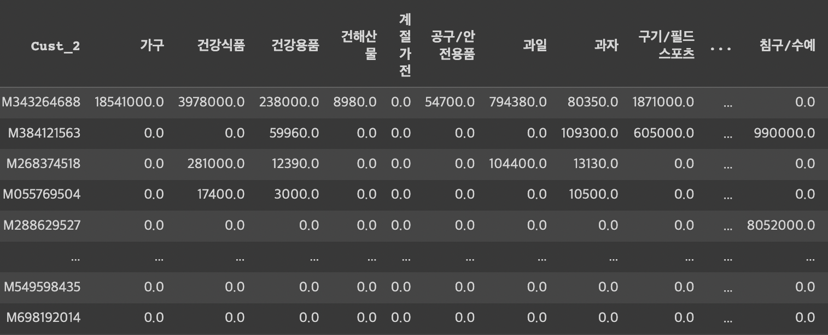
예측모델 : 행렬 분해를 활용한 추천 시스템
추천 상품을 띄울 수 있는 온라인 판매 특성을 이용 : 추천 시스템으로 개인화 마케팅 전략 수립 가능
카테고리별로 고객이 연간 구매한 금액을 모두 합친 데이터를 활용
Sparse matrix : 모든 카테고리를 구매하지 않아서, 구매 금액이 없는 경우가 많음
총 구매 고객이 26917명, 대분류 카테고리를 사용하여 58개 변수 사용
고객 데이터가 추가로 있는 경우, 더 세분화된 카테고리 및 상품 분류 적용 가능
고차원 행렬을 저차원 행렬로 분해해 구매가 없는 값을 추정

Slide 9
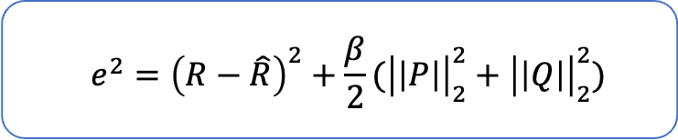
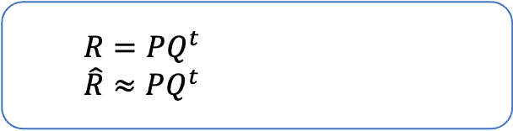
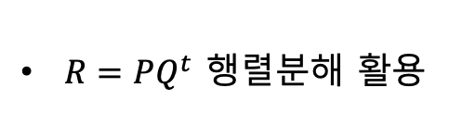
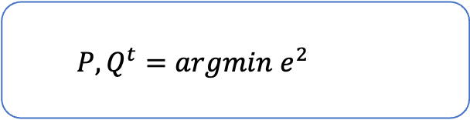
예측모델 : 행렬 분해를 활용한 추천 시스템
$R=PQ^{t}$ 행렬분해 활용
$$R=PQ^{t}$$
$$\hat{R}≈PQ^{t}$$
오차제곱을 최소로 하는 $\hat{R}=PQ^{t}$ 추정해 잠재적으로 구매할 가능성이 높은 카테고리 선별
$P, Q^{t}=argmin{ e}^{2}$
과대적합 문제를 줄여 예측력을 높이기 위해 L2 norm 정규화 활용 (Convex Optimization)
경사하강법(Gradient Descent) 알고리즘으로 최적화 솔루션 추정
$$e^{2}={\left(R−\hat{R}\right)}^{2}+\frac{β}{2}({\left|\left|P\right|\right|}_{2}^{2}+{\left|\left|Q\right|\right|}_{2}^{2})$$

Slide 10

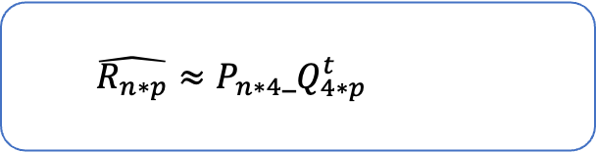
예측모델 : 행렬 분해를 활용한 추천 시스템
상품별 가격 단위 표준화 위해 MinMax 정규화 적용
from sklearn.preprocessing import MinMaxScaler
대분류 카테고리를 식품류, 패션류, 가전류, 그 외 네 가지로 구분했고, 저차원 행렬 K=4로 활용
$$\hat{R_{n∗p}}≈P_{n∗4}_Q_{4∗p}^{t}$$
경사하강법 최적화 알고리즘으로 추천 행렬 $\hat{R}$ 추정 후, 본래 가격 단위로 되돌림
class MatrixFactorization():
def __init__(self, R, k, learning_rate, reg_param, epochs, verbose=False):
…..
factorizer = MatrixFactorization(R, k=4, learning_rate=0.1, reg_param=0.1, epochs=10, verbose=True)

Slide 11
예측모델 : 행렬 분해를 활용한 추천 시스템
등급별로 나누어 추천시스템 모델 적용 & 개인별로 구매 이력 없는 행렬 원소 추정
등급 | Cust | 가구 | 건강용품 | … | 계절가전 | 패션잡화 | 퍼스널케어 | 헬스/피트니스 | 화장품/뷰티케어 | 추천 1순위 카테고리 | 추천 2순위 카테고리
VIP | M343264688 | 17,163,898 | 3,145,548 | … | 6,527,170 | 38,503,130 | 2,902,103 | 1,165,818 | 24,574,730 | 패션잡화 | 화장품/뷰티케어
 | M384121563 | 16,537,444 | 3,027,318 | … | 6,342,832 | 37,098,090 | 2,795,617 | 1,123,926 | 23,677,841 | 패션잡화 | 화장품/뷰티케어
 | M268374518 | 14,503,636 | 2,653,079 | … | 5,662,146 | 32,530,323 | 2,459,742 | 1,000,007 | 20,727,233 | 패션잡화 | 화장품/뷰티케어
 | M055769504 | 12,866,029 | 2,351,696 | … | 5,113,509 | 28,853,624 | 2,189,508 | 900,855 | 18,345,727 | 패션잡화 | 화장품/뷰티케어
 | M288629527 | 19,626,681 | 3,603,276 | … | 7,306,435 | 44,033,611 | 3,314,197 | 1,323,617 | 28,114,120 | 패션잡화 | 화장품/뷰티케어
G3 | M860584542 | 183,000 | 56,800 | … | 262,000 | 234,000 | 57,000 | 172,000 | 191,000 | 냉장/세탁가전 | 스포츠패션
 | M193883297 | 336,000 | 135,000 | … | 454,000 | 380,000 | 134,000 | 222,000 | 309,000 | 냉장/세탁가전 | 컴퓨터
 | M290219002 | 210,000 | 70,700 | … | 310,000 | 280,000 | 76,900 | 171,000 | 203,000 | 냉장/세탁가전 | 컴퓨터
 | M600419132 | 269,000 | 104,000 | … | 408,000 | 321,000 | 106,000 | 177,000 | 227,000 | 냉장/세탁가전 | 컴퓨터
 | M075635632 | 181,000 | 55,700 | … | 272,000 | 267,000 | 66,800 | 163,000 | 187,000 | 냉장/세탁가전 | 컴퓨터
G2 | M342276582 | 157,747 | 25,757 | … | 125,828 | 160,235 | 52,429 | 117,290 | 109,923 | 냉장/세탁가전 | 생활/주방가전
 | M139925797 | 121,054 | 27,880 | … | 176,448 | 152,245 | 37,942 | 112,523 | 109,344 | 냉장/세탁가전 | 생활/주방가전
 | M368642492 | 148,661 | 29,725 | … | 158,921 | 154,814 | 51,420 | 101,255 | 97,191 | 냉장/세탁가전 | 여성의류
 | M142912521 | 111,439 | 41,476 | … | 174,220 | 176,018 | 53,929 | 123,249 | 125,388 | 컴퓨터 | 생활/주방가전
 | M255009646 | 93,857 | 22,950 | … | 146,544 | 140,032 | 32,108 | 101,783 | 91,848 | 냉장/세탁가전 | 생활/주방가전
G1 | M041756011 | 95,503 | 34,227 | … | 86,324 | 61,793 | 40,563 | 85,899 | 58,611 | 냉장/세탁가전 | 가구
 | M077412930 | 80,867 | 24,550 | … | 71,421 | 44,480 | 29,495 | 70,875 | 42,806 | 냉장/세탁가전 | 가구
 | M889321303 | 88,560 | 29,855 | … | 79,367 | 54,143 | 35,669 | 78,325 | 51,411 | 냉장/세탁가전 | 가구
 | M116331199 | 83,070 | 27,092 | … | 74,219 | 49,477 | 33,042 | 72,765 | 47,416 | 냉장/세탁가전 | 가구
 | M648527975 | 100,367 | 37,557 | … | 91,683 | 66,813 | 44,120 | 90,065 | 64,302 | 냉장/세탁가전 | 가구
최적화 가장 큰 금액 순으로 개인별 추천 카테고리 2개 선정
고객 데이터가 더 많은 경우, 세부 카테고리 및 상품 분류를 사용해 더 세밀한 추천이 가능

Slide 12
개인화 마케팅 전략 : 온라인 채널 등급별 구매 비중
카테고리 | VIP | G3 | G2 | G1
패션잡화 | 94.4% | 4.1% | 1.2% | 0.3%
여성의류 | 86.8% | 9.2% | 3.4% | 0.6%
냉장/세탁가전 | 96.9% | 2.6% | 0.4% | 0.0%
스포츠패션 | 62.7% | 24.4% | 10.6% | 2.3%
남성의류 | 69.6% | 19.7% | 8.7% | 2.0%
가구 | 95.1% | 4.1% | 0.6% | 0.2%
화장품/뷰티케어 | 75.6% | 16.0% | 5.9% | 2.4%
영상/음향가전 | 96.9% | 1.9% | 0.9% | 0.2%
축산물 | 60.0% | 26.0% | 11.3% | 2.7%
기타(비상품) | 47.8% | 31.8% | 16.7% | 3.7%
컴퓨터 | 64.3% | 27.8% | 6.5% | 1.4%
생활/주방가전 | 69.7% | 15.2% | 9.4% | 5.7%
과일 | 46.6% | 33.8% | 16.2% | 3.4%
계절가전 | 91.9% | 5.6% | 0.9% | 1.6%
모바일 | 51.0% | 33.6% | 12.0% | 3.5%
유아동의류 | 55.5% | 27.8% | 14.2% | 2.5%
주류 | 44.7% | 30.2% | 18.5% | 6.7%
구기/필드스포츠 | 87.4% | 8.6% | 2.9% | 1.1%
VIP : 패션잡화, 여성의류, 가전에서 높은 매출
특정 카테고리 전용관을 만들고,
신상품 출시 및 이벤트 소식을 알려
구매를 높일 수 있는 마케팅 전략 필요
G 등급 : 생필품 카테고리에서 매출 비중 증가
자주 구매하는 생필품 특성상,
재구매율을 높일 수 있도록 주기적으로 할인쿠폰 및 이벤트 등을 활용한 마케팅 전략 필요
상위 25% 구매 고객이 카테고리 별 매출의 상당 부분을 차지
패션잡화 매출의 경우, VIP 등급이 95%를 차지
생필품 카테고리에서 하위 등급 비중 증가

Slide 13
개인화 마케팅 전략 : 행렬 분해를 활용한 추천 시스템
등급별 추천 카테고리 빈도

Slide 14
개인화 마케팅 전략 : 행렬 분해를 활용한 추천 시스템
등급별 추천 카테고리 빈도

